Slide 1
Redes Industriais
Controle e Acesso ao Meio
Prof. Rone Ilídio

Slide 2
Itens no Livro - Sumário
4 – A SubCamada de Controle de Acesso ao Meio
4.1 – Problemas com alocação de canais
4.1.1 – Alocação estática de canais em LANs e MANs
4.2 – Protocolos de acesso múltiplo
4.2.1 – ALOHA
4.2.2 - Protocolos CSMA (Carrier Sense Multiple Access)
4.2.6 Protocolos de LANs sem fio
4.3 – Ethernet
4.3.2 – Codificação Manchester
4.3.3 – O protocolo da subcamada MAC Ethernet
4.3.4 – Algoritmo de recuo binário exponencial
4.4 – LANs sem fio
4.4.1 – 802.11: a pilha de protocolos
4.4.3 – 802.11: o protocolo da subcamada MAC
4.4.4 – 802.11: estrutura de quadro
4.5 – Redes sem fio de banda larga
4.5.1 – Comparação entre 802.16 e 802.11
4.5.2 – 802.16: a pilha de protocolos
4.5.3 – 802.16: a camada física
4.5.4- 802.26: o protocolo da subcamada MAC
4.6 Bluetooth
4.6.1 – Arquitetura do Bluetooth
4.6.2 - Aplicações

Slide 3
Introdução
Duas categorias de redes:
  Ponto a ponto
  Difusão (foco deste trabalho)
Subcamada MAC (Medium Access Control)
Problema básico MAC
Definir como alocar um único canal de difusão para vários usuários concorrentes
Importante: a camada de enlace divide os bits em quadros para transmissão

Slide 4
Alocação Estática do Canal
Divisão do canal por frequência: FDM (Frequency-Division Multiplexing)
  Divide a faixa de frequência em faixas menores que são alocadas para as estações
Divisão do canal por tempo: TDM (Time-Division Multiplexing)
  Divide o tempo de transmissão entre as estações. Durante seu tempo, a estação utiliza toda a banda disponível

Slide 5
Problema com Alocação Estática
Parâmetro a ser utilizado: atraso no envio de um quadro (T)
  C : capacidade do canal (bits por segundo)
  Q : tamanho do quadro (bits)
  λ: taxa de chegada de quadros por segundo
  μ = 1 / Q : taxa de ocupação do quadro
  μC: capacidade do canal em quadros por segundo
  T = 1 / (μC - λ)

Slide 6
Problema com Alocação Estática
Ex1:
  Qual o atraso no envio de pacotes em um canal de 100 Mbps, com quadro de tamanho Q = 10⁴ bits e taxa de chegada de quadro λ = 5000 quadros?
  T = 1 / (μC - λ)
  T = 1 / ((10⁸/10⁴) – 5000)
  T = 0,0002 s ou 200 μs (microssegundos = 10⁻⁶ segundos)

Slide 7
Problema com Alocação Estática
Ex2:
  Qual o atraso do mesmo canal, se ele for dividido em N subcanais por FDM?
    A capacidade do canal é dividida C/N
    A taxa de chegada de quadro também é dividida λ/N
  T_{FDM} = 1 / (μC/N – λ/N)
  T_{FDM} = 1 / ((μC – λ) / N)
  T_{FDM} = N / (μC – λ)
  T_{FDM} = N * T
* O atraso aumenta N vezes.

Slide 8
Alocação Dinâmica de Canais
O canal é compartilhado por todas as estações
Premissas:
  Modelo da estação: são os dispositivos que transmitirão quadros. A transmissão de um quadro não pode ser dividida.
  Premissa de canal único: um canal utilizado para todas as transmissões.
  Premissa de colisão: quando o sinal recebido é alterado devido à transmissão de dois ou mais quadros simultâneos.
  Tempo contínuo: transmissões iniciam a qualquer momento, não existe um “relógio mestre”.
  Tempo segmentado (slotted): o tempo é dividido em intervalos discretos. Um slot pode ter 0, 1 ou vários quadros.
  Detecção de portadora (carrier sense): as estações são capazes de verificar se o meio está sendo utilizado
  Não há detecção de portadora: as colisões são detectadas somente após a transmissão

Slide 9
Protocolos de Acess Múltiplo
ALOHA
Ethernet
802.11 - Wifi
802.15.1 - Bluetooth
802.16 - Wimax

Slide 10
ALOHA
Utilizado para transmissões nas quais existem várias estações descoordenadas competindo pelo meio
Duas formas:
  ALOHA puro: sem sincronização
  Slotted ALOHA: sincronizado para fazer divisão do tempo em slots

Slide 11
ALOHA Puro
As estações transmitem sem verificar o canal
Um transmissor é capaz de detectar colisão:
  Em LANs: basta escutar o canal.
  Em sistemas de satélites: confirmações são necessárias
Em caso de colisão, o quadro é retransmitido após um tempo aleatório
Utilização baixa do canal

Slide 12
Slotted ALOHA
Tempo dividido em slots fixos
Uma estação só pode iniciar uma transmissão no início de um slot
Necessidade de coordenação da fronteiras de um slot
Redução da probabilidade de colisão e aumento da taxa de transmissão

Slide 13
CSMA – Carries Sense Multiple Access
Utilizado em LANs onde o meio pode ser escutado
Três variações
  CSMA 1-persistente
  CSMA não-persistente
  CSMA p-persistente

Slide 14
CSMA – Carries Sense Multiple Access
  CSMA 1-persistente
Início
Estação deseja transmitir
Não
O canal está livre?
Sim
Equipamento envia dados
Sim
Dois enviaram ao mesmo tempo?
Não
Espera um tempo aleatório
Fim

Slide 15
CSMA – Carries Sense Multiple Access
  CSMA não-persistente
Início
Estação deseja transmitir
Espera um tempo aleatório
Não
O canal está livre?
Sim
Equipamento envia dados
Sim
Dois enviaram ao mesmo tempo?
Não
Fim

Slide 16
CSMA – Carries Sense Multiple Access
  CSMA p-persistente (somente com slot)
Início
Estação deseja transmitir
Espera o próximo slot
Não
O canal está livre?
Sim
Não
Transmite? (Probabilidade p de transmitir)
Sim
Sim
Dois enviaram ao mesmo tempo?
Equipamento envia dados
Fim
Não

Slide 17
CSMA/CD – Carries Sense Multiple Access with Collision Detection
Redes com capacidade de deterctar colisões durante uma transmissão
Se detectar, para de transmitir
Uma estação pode assumir 3 estados: disputa, transmissão e inatividade
t₀
Quadro
Quadro
Quadro
Quadro
Período de transmissão
Período de disputa
Slots em disputa
Período de inatividade
Tempo

Slide 18
CSMA/CD – Carries Sense Multiple Access with Collision Detection
Disputa do meio igual ao Slotted ALOHA: uma estação só pode iniciar uma transmissão no início de um slot
Slots de tramanho 2t , onde t é atraso entre as duas estações mais distante.
Por que 2t? (pior caso)
Utilizado pelo Ethernet
B transmite em t – ε segundos.
A transmissões de A demora t segundos para alcançar 2.
t
ε
A
B
A transmissão de B chegará em 2t – ε segundos após A transmitir.

Slide 19
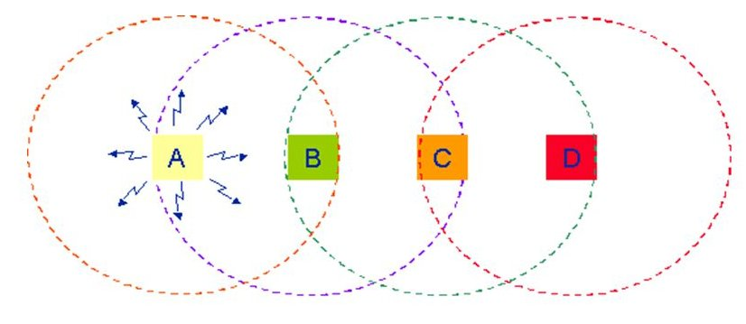
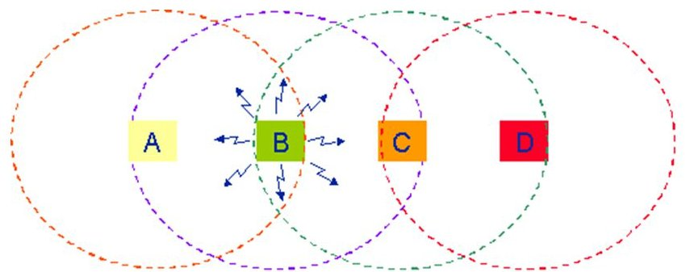
Protocolos de LANs sem Fio
CSMA não pode ser utilizado em redes sem fio
  Problema da estação oculta
  Problema da estação exposta
Estação oculta: C escuta o meio e não percebe transmissões. Se C transmitir para B, ocorrerá colisão em B
Estação exposta: C quer transmitir para D. C escuta o meio e não transmite pois percebe que B está transmitindo.

Slide 20
Protocolos de LANs sem Fio
Protocolo MACA (Multiple Access with Collision Avoidance)
  Antes de transmitir, uma estação A envia um RTS (Request To Send) para B: pacote curto com o tamanho dos dados
  B responde com um CTS (Clear To Send) com o tamanho dos dados
  A envia os dados
  C e D sabem o tempo que devem ficar esperando
RTS
CTS
Dado
C
A
B
D
C
A
B
D
C
A
B
D

Slide 21
Protocolos de LANs sem Fio
MACAW (MACA for Wireless)
  Introdução após a transmissão do dado
  CSMA para transmissão do RTS

Slide 22
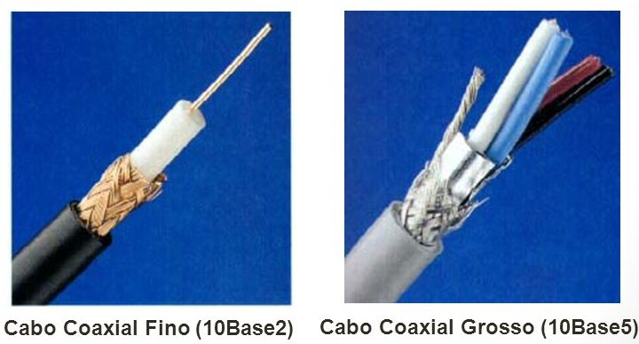
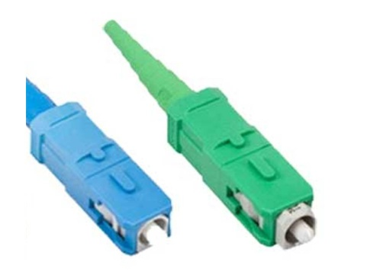
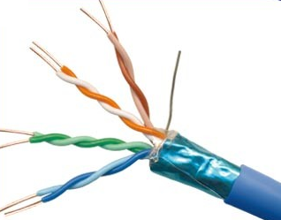
Ethernet
Padrão 802.3
Definido para LANS
Tipos de cabos
  Coaxial grosso
  Coaxial fino
  Par trançado
  Fibra óptica
Cabo Par Trançado (10Base-T)
Cabo Par Trançado (10Base-F)

Slide 23
Problemas com a Codificação Binária
1º Problema com a codificação binária
  0 volt para 0 e 5 volts para 1: o bit 00001000 pode ser interpretado como 10000000 ou 00000001
2º Problema com a codificação binária
  0 = -1 volt, 1 = +1 volt --> diferenças de clock levam a problemas de sincronização após uma longa sequencia de 0 ou 1

Slide 24
Codificação Manchester
Codificação Manchester
  1 --> tensão alta depois baixa
  0 --> tensão baixa depois alta
Codificação Manchester diferencial
  Sempre ocorre uma transição no meio do slot
  No início do slot:
    Se ocorrer transição -- > 1
    Se não ocorrer transição -- > 0
Desvantagem: divide a banda em 2

Slide 25
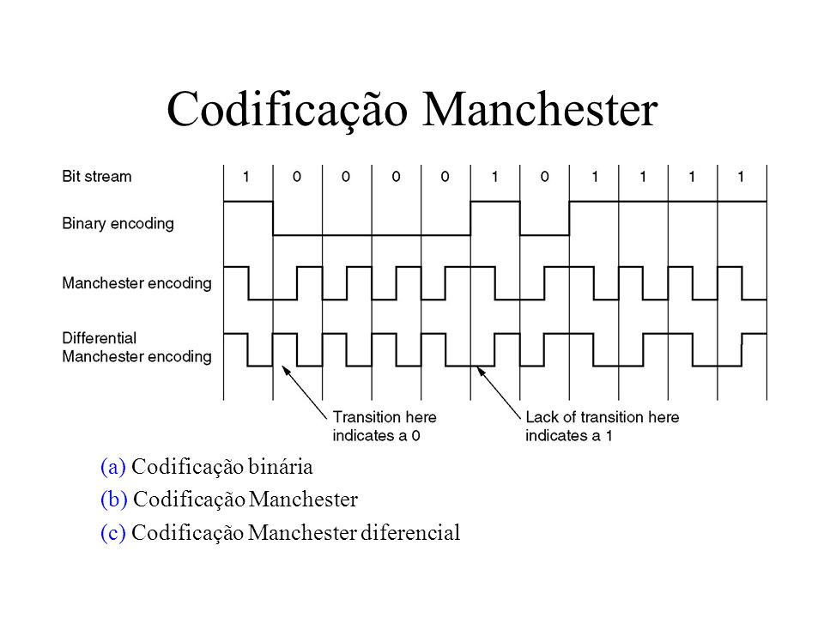

Slide 26
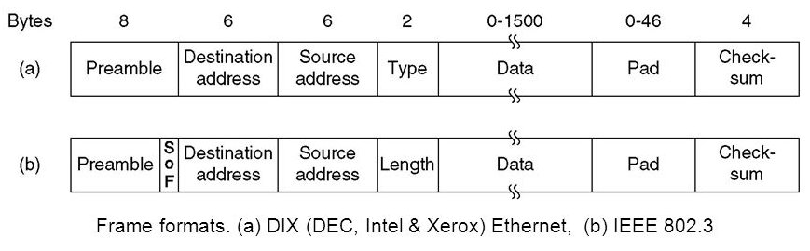
O protocolo da subcamada MAC Ethernet
Formato do quadro (em bytes)
DIX e Ethernet são utilizados

Slide 27
O protocolo da subcamada MAC Ethernet
Preâmbulo:
  8 bytes no 802.3 --> 10101010 para formar uma onda quadrada na codificação Manchester e auxiliar na sincronização das estações
  6 bits para DIX
SOF (Start of Frame): delimitador
Estação destino: 2 a 6 bytes
  Endereço 11111...11: broadcast
Estação origem: 2 a 6 bytes
Tipo ou Comprimento
6 bytes ou 48 bits
46 bits
0 -- > endereço comum
1--> endereço grupo (multicast)

Slide 28
O protocolo da subcamada MAC Ethernet
Dados: de 46 bytes (totalizando 64 bytes+8 de preâmbulo) até 1500 bytes
  Se o campo de dados for menor que 46 bytes, o campo Preenchimento completa até atingir 46
Pad ou Preenchimento: para garantir o tamanho mínimo do pacote
Checksum: deteção de erros (não corrige)

Slide 29
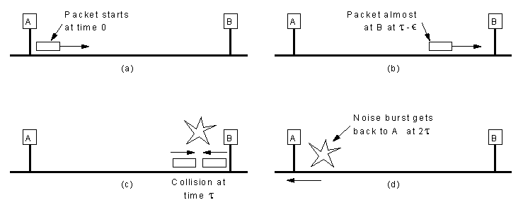
O protocolo da subcamada MAC Ethernet
Por que o tamanho mínimo do quadro?
  Impedir que a estação conclua a transmissão antes que o primeiro bit atinja a outra extremidade do cabo
  Se A finalizar a transmissão antes da chegada do ruido de B, A concluirá errado que seu pacote atingiu o destino
1 – A manda
2 - Pouco antes de alcançar B
3 – B manda e colide
4 – B manda ruido para informar colisão
Notes:
1 – A manda
2 - Pouco antes de alcançar B
3 – B manda e colide
4 – B manda ruido para informar colisão

Slide 30
Algoritmo de recuo binário exponencial
Utilizado para definir o tempo aleatório que uma estação espera antes de transmitir após uma colisão
Após uma colisão, os transmissores esperam:
  0 ou 1 slots antes de transmitir (maior 2¹ – 1)
  Se colidir, esperar 0, 1, 2 ou 3 slots (maior 2² – 1)
  Se colidir, espera 0, 1, ... ou 7 slots (maior 2³ – 1)
  O limite é 2¹⁰ – 1

Slide 31
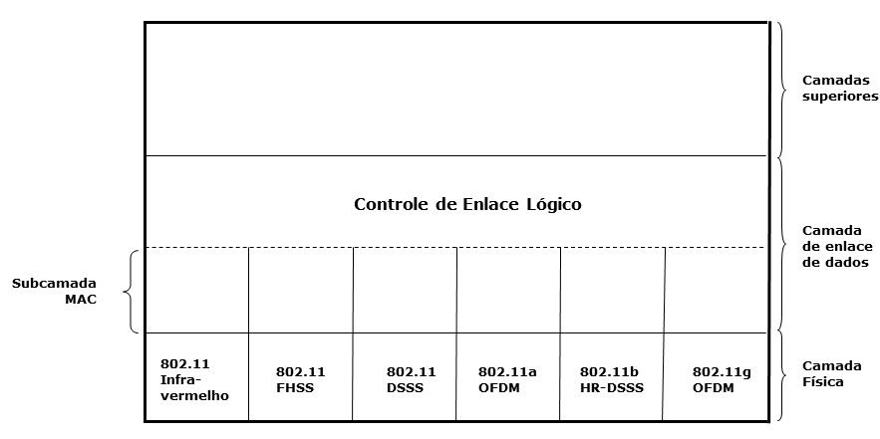
LANs Sem Fio
Protocolo 802.11
Pilha de protocolos 802.11

Slide 32
LANs Sem Fio
Camada física: mesmas definições do modelo OSI
Camada de Enlace
  Subcamada MAC: controle de acesso ao meio
  LLC (Logical Link Control – Controle do Enlace Lógico): tornar as variações do 802.11 indistinguiveis para as camadas superiores
Técnicas de transmissão permitidas pelo 802.11:
  Infravermelho
  Rádio (com várias variações)

Slide 33
LANs Sem Fio
802.11 FHSS (Frequency Hopping Spread Spectrum)
  Baixa potencia
  Taxa máxima de 2Mbps
  ISM 2.4 GHz (de 2.400 até 2.479)
  Pula aleatoriamente entre 79 canais (tolerância a interferência)
802.11 DSSS (Direct Sequence Spread Spectrum)
  Semelhande ao FHSS, mas com mudança sequencial entre canais
  Apenas 22 canais
  Taxas de 1 e 2 Mbps
Notes:
FHSS – se todas as estações utilizarem a mesma semente (gerador de código pseud-aleatorio) a sequêcia de canais a ser utilizada será conheciada por todos. Como muda de frequencia, reduz a interferencia e aumenta a possibilidade de sniffers.

Slide 34
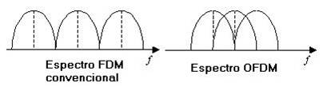
LANs Sem Fio
802.11a OFDM (Orthogonal Frequency Division Multiplexing)
  Semelhante ao FDM, mas com sobreposição da frequências nos canais
  2.4GHz e 5 GHz
802.11b HR-DSSS (High Rate Direct Sequence Spread Spectrum)
  Melhoria do DSSS
  Até 11Mbps
802.11g OFDM
  2.4GHz
  54 Mbps

Slide 35
Protocolo da Subcamada MAC do 802.11
Dois modos de operação
  DCF (Distributed Coordination Function): sem controle central
  PCF (Point Coordination Function): controlado por uma estação base

Slide 36
Protocolo da Subcamada MAC do 802.11
DFC utiliza CSMA/CA (CSMA with collision Avoidance) em dois modos
  1º modo:
    Escuta o meio
    Transmite se estiver vazio
    Se colidir, espera (recuo binário exponencial)
    Obs: não escuta o meio durante as transmissões
  2º modo - MACAW:
    CTS
    RTS
    DATA
    ACK

Slide 37
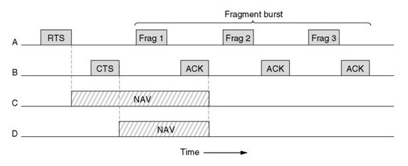
Protocolo da Subcamada MAC do 802.11
Muita interferência na transmissão sem fio
Solução utilizada no 802.11 --> rajada de fragmentos
  Cada quadro é dividido em fragmentos
  ACK após cada fragmento
  Somente ragmentos defeituosos são transmitidos
Obs: NAV – Network Allocation Vector é um estado inativo para transmissões e recepções

Slide 38
Protocolo da Subcamada MAC do 802.11
PCF
  A estação base controla
  Ela avisa o momento de cada estação transmitir (polling)

Slide 39
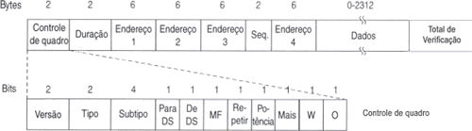
802.11 estrutura dos quadros
Três diferentes classes de quadros
  Dados
  Controle
  Gerenciamento

Slide 40
802.11 estrutura dos quadros
Controle de quadro
  Versão: pode-se trabalhar com mais de uma versão do protocolo
  Tipo: Dados, controle ou gerenciamento
  Subtipo: CTS, RTS
  Os demais não serão tratados
Duração
Endereços 1 e 2: origem e destino
Endereços 3 e 4: para mudança de célula
Seq: sequenciamento de fragmentos
Dados: até 2312 bytes
Total de verificação

Slide 41
Rede Sem Fio de Banda Larga

Slide 42
Rede Sem Fio de Banda Larga
Também chamada de MAN sem fio
Analisaremos do 802.16, também conhecido como Wimax
802.16 em relação ao 802.11
  Longas distâncias
  Maior potência de transmissão
  Maior interferência/ruído
  Necessita de mais segurança
  Maior banda para suportar mais usuários por células
  Frequência na faixa 10 a 66 GHz
  Ondas pequenas: absorvidas pela água
  Suporte para transmissão de mídias
Obs: 802.11 foi projetado para ser o Ethernet sem fio, o 802.16 para ser a TV a cabo sem fio

Slide 43
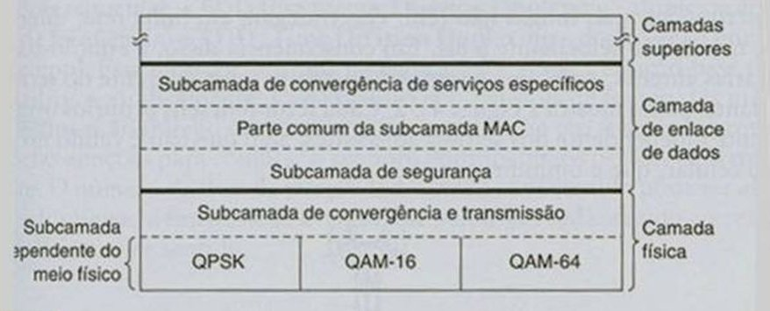
802.16: pilha de protocolos

Slide 44
802.16: pilha de protocolos
Subcamada de convergência de serviços específicos: deixa os subtipos de transmissão indistinguiveis para as camadas superiores
MAC: acesso ao meio
  Orientada a conexão para ofertar serviço de telefonia e multimidia (diferente od 802.11)
Subcamada de segurança: criptografia e gerenciamento de chaves
Utiliza 3 esquema de modulação do sinal, dependente da distância (ver figura no próximo slide)

Slide 45
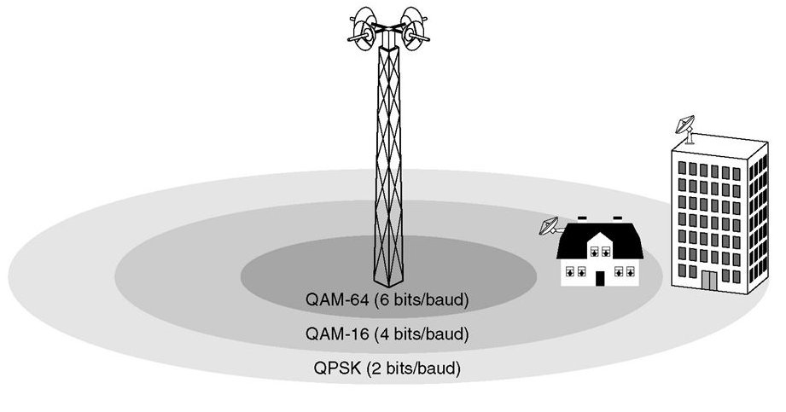
802.16: a camada física
Trê formas de modulação, de acordo com a distância entre a estação base e o cliente
  QAM-64 (6 bits/baud)
  QAM-16 (4 bits/baud)
  QPSK (2 bits/baud)

Slide 46
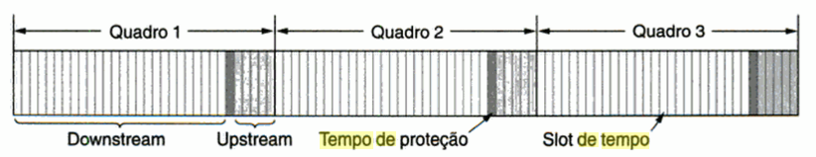
802.16: a camada física
Pode reunir quadros para economizar preâmbulo e cabeçalhos
Correção de erros (meio com muita interferência
Alocação da banda por:
  FDD (Frequency Division Duplexing)
  TDD (Time Division Duplexing)
Essa alocação flexibiliza a banda entre tráfego downstream e upstream
Exemplo de FDD:

Slide 47
802.16: camada MAC
Dividida em:
  Subcamada de segurança:criptografia somente dos dados
  Subcamada comum:
    Define os slots upstream e downstream
    Define a qualidade de serviço do canal:
      Taxa de bits constante (voz)
      Taxa de bits variável em tempo real (multimídia – fluxo de dados varia)
      Taxa de bits variável de tempo não-real (transferência de arquivos grandes)
      Melhor esforço
  Subcamada de convergência de serviços específicos

Slide 48
Bluetooth

Slide 49
Bluetooth
Conexão de dispositivos
  Sem fio
  Curto alcance
  Baixa potência
  Baixo custo
Bluetooth: padroniza todas as camadas
802.15: padroniza somente a camada física e a de enlace
Frequência 2.4 Ghz (interferencia com Wifi)

Slide 50
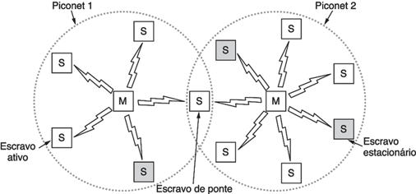
Arquitetura Bluetooth
Estrutura básica: piconet
  Um nó mestre
  Até 7 escravos
União de duas piconets: scatternet
  Um dos escravo é utilizado como ponte
Sistema TDM
  Mestre controla tudo
  Comunicação só com
    o mestre

Slide 51
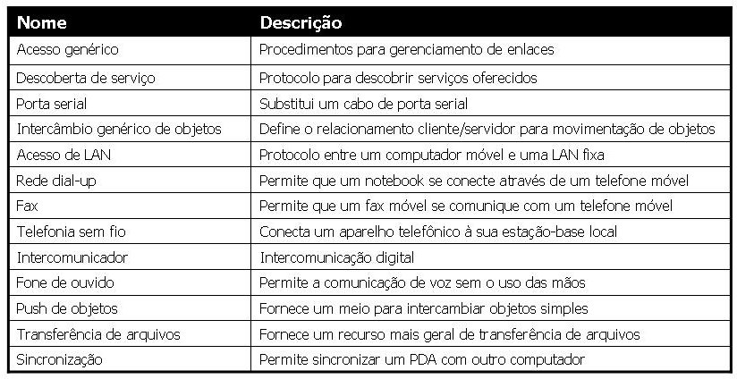
Aplicações ou Perfis Bluetooth
Existem outras aplicações

Slide 52
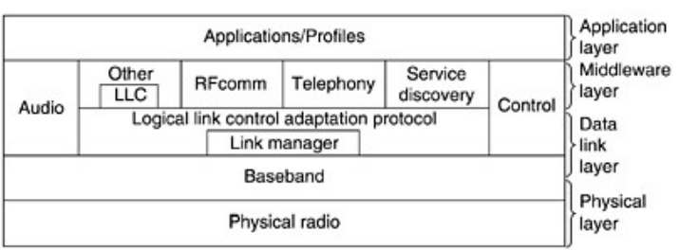
A pilha de protocolos Bluetooth

Slide 53
A pilha de protocolos Bluetooth
Camada física semelhante ao modelo OSI
Camada de banda-base: MAC mais alocação de slots realizada pelo mestre
Gerenciador de enlaces: gerenciamento de configuração das conexões com a base
Camada de Middleware: mistura de diferentes protocolos para dar suporte a diferentes aplicações/perfis
Camada de Aplicações/perfis: protocolos que oferecem serviços espeçificos. Cada um possui uma pilha específica

Slide 54
A camada de rádio Bluetooth
Baixa potência: aproximadamente até 10m
2.4 Ghz (igual ao 802.11)
79 canais de 1 MHz (igual ao 802.11)

Slide 55
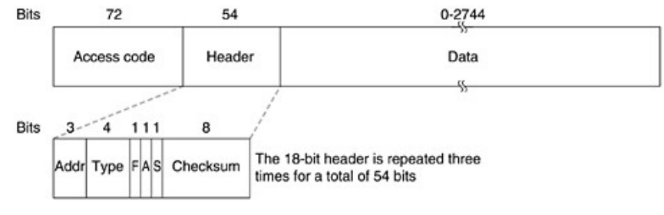
A estrutura do quadro Bluetooth

Slide 56
A estrutura do quadro Bluetooth
Código de acesso (identifica o mestre)
Cabeçalho: dados da camada MAC
  Endereço: destino do quadro
  Tipo
  F – Fluxo: indica escravo com buffer cheio (não pode receber mais pacotes
  A – ACK
  S – Sequência
  Total Verificação
O cabeçalho é repetido 3 vezes (18 * 3 = 54 bits)
Dados – Até 2744 bits

